Slide 1



Городская научно-практическая туристско-краеведческая конференция
«ПОЛЕВЫЕ ФОРМЫ РАБОТЫ С ДЕТЬМИ: ТРАДИЦИИ И ИННОВАЦИИ»
10 февраля 2026 года
Организаторы: ГБНОУ «Балтийский берег», Городская станция юных туристов.

Slide 2
О соревнованиях и конкурсах в системе аттестационных мероприятий обучающихся по программам, реализуемым в активных формах туристско-краеведческой деятельности
Губаненков С. М.
методист ГБНОУ «Балтийский берег»
Кандидат педагогических наук
«Заслуженный путешественник России»

Slide 3
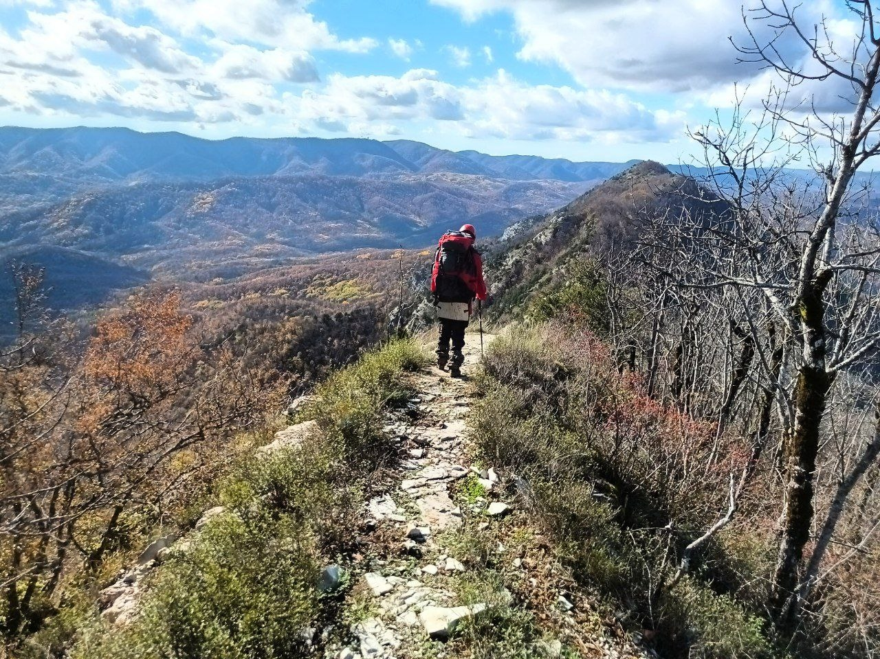
ВВЕДЕНИЕ

Slide 4
ВВЕДЕНИЕ
Активные формы туристско-краеведческой деятельности (ТКД ) – это циклы подготовки, проведения и подведения итогов самодеятельных походов и экспедиций: туристско-краеведческие циклы (ТКЦ) реализации образовательных программ.
Цель реализации ТКЦ – всестороннее и гармоничное развитие обучающихся. Результаты реализации представляются обучающимися.
В составе каждого цикла есть мероприятие промежуточной (прохождение контрольного маршрута) и итоговой (защита похода) аттестации.

Slide 5

ФУНКЦИИ МАРШРУТНО-КВАЛИФИКАЦИОННЫХ КОМИССИЙ
Маршрутно-квалификационные комиссии образовательных учреждений осуществляют помогающий контроль на всех стадиях цикла:
На стадии подготовки похода – консультирование и согласование маршрутных документов.
На стадии проведения похода – отслеживание движения группы по маршруту и форс-мажорное консультирование.
На стадии подведения итогов похода – анализ и утверждение отчета о походе, рекомендации по организации образовательного процесса в следующем ТКЦ. (повтор или усложнение)
Контроль осуществляется с целью повышения безопасности и педагогической целесообразности реализации ТКЦ.

Slide 6

«РУКА МКК»
От МКК в итоге зависит :
• Качество заполнения маршрутной книжки.
• Качество заявляемого маршрута (соответствие маршрута заявляемой сложности, наличие запасных вариантов и аварийных выходов).
• Качество заявляемого графика движения по маршруту и итоговое совпадение заявленного и реального графика.
• Качество питания, соответствие снаряжения маршруту похода.
• Безопасность похода, обеспечиваемая тактикой и предписанной техникой прохождения маршрута.

Slide 7
АТТЕСТАЦИОННЫЕ ПРОЦЕДУРЫ
Контрольный маршрут (КМ, КТМ) – проверка на местности: проверятся возможность безопасного прохождения маршрута планируемого многодневного похода. Участвующий в прохождении маршрута педагог в любой момент может быть временно исключен из состава проверяемой группы.
Защита похода (ЗП): проверяется педагогическая результативность реализации ТКЦ. Образовательные результаты ТКЦ демонстрируются обучающимися без участия педагога.

Slide 8
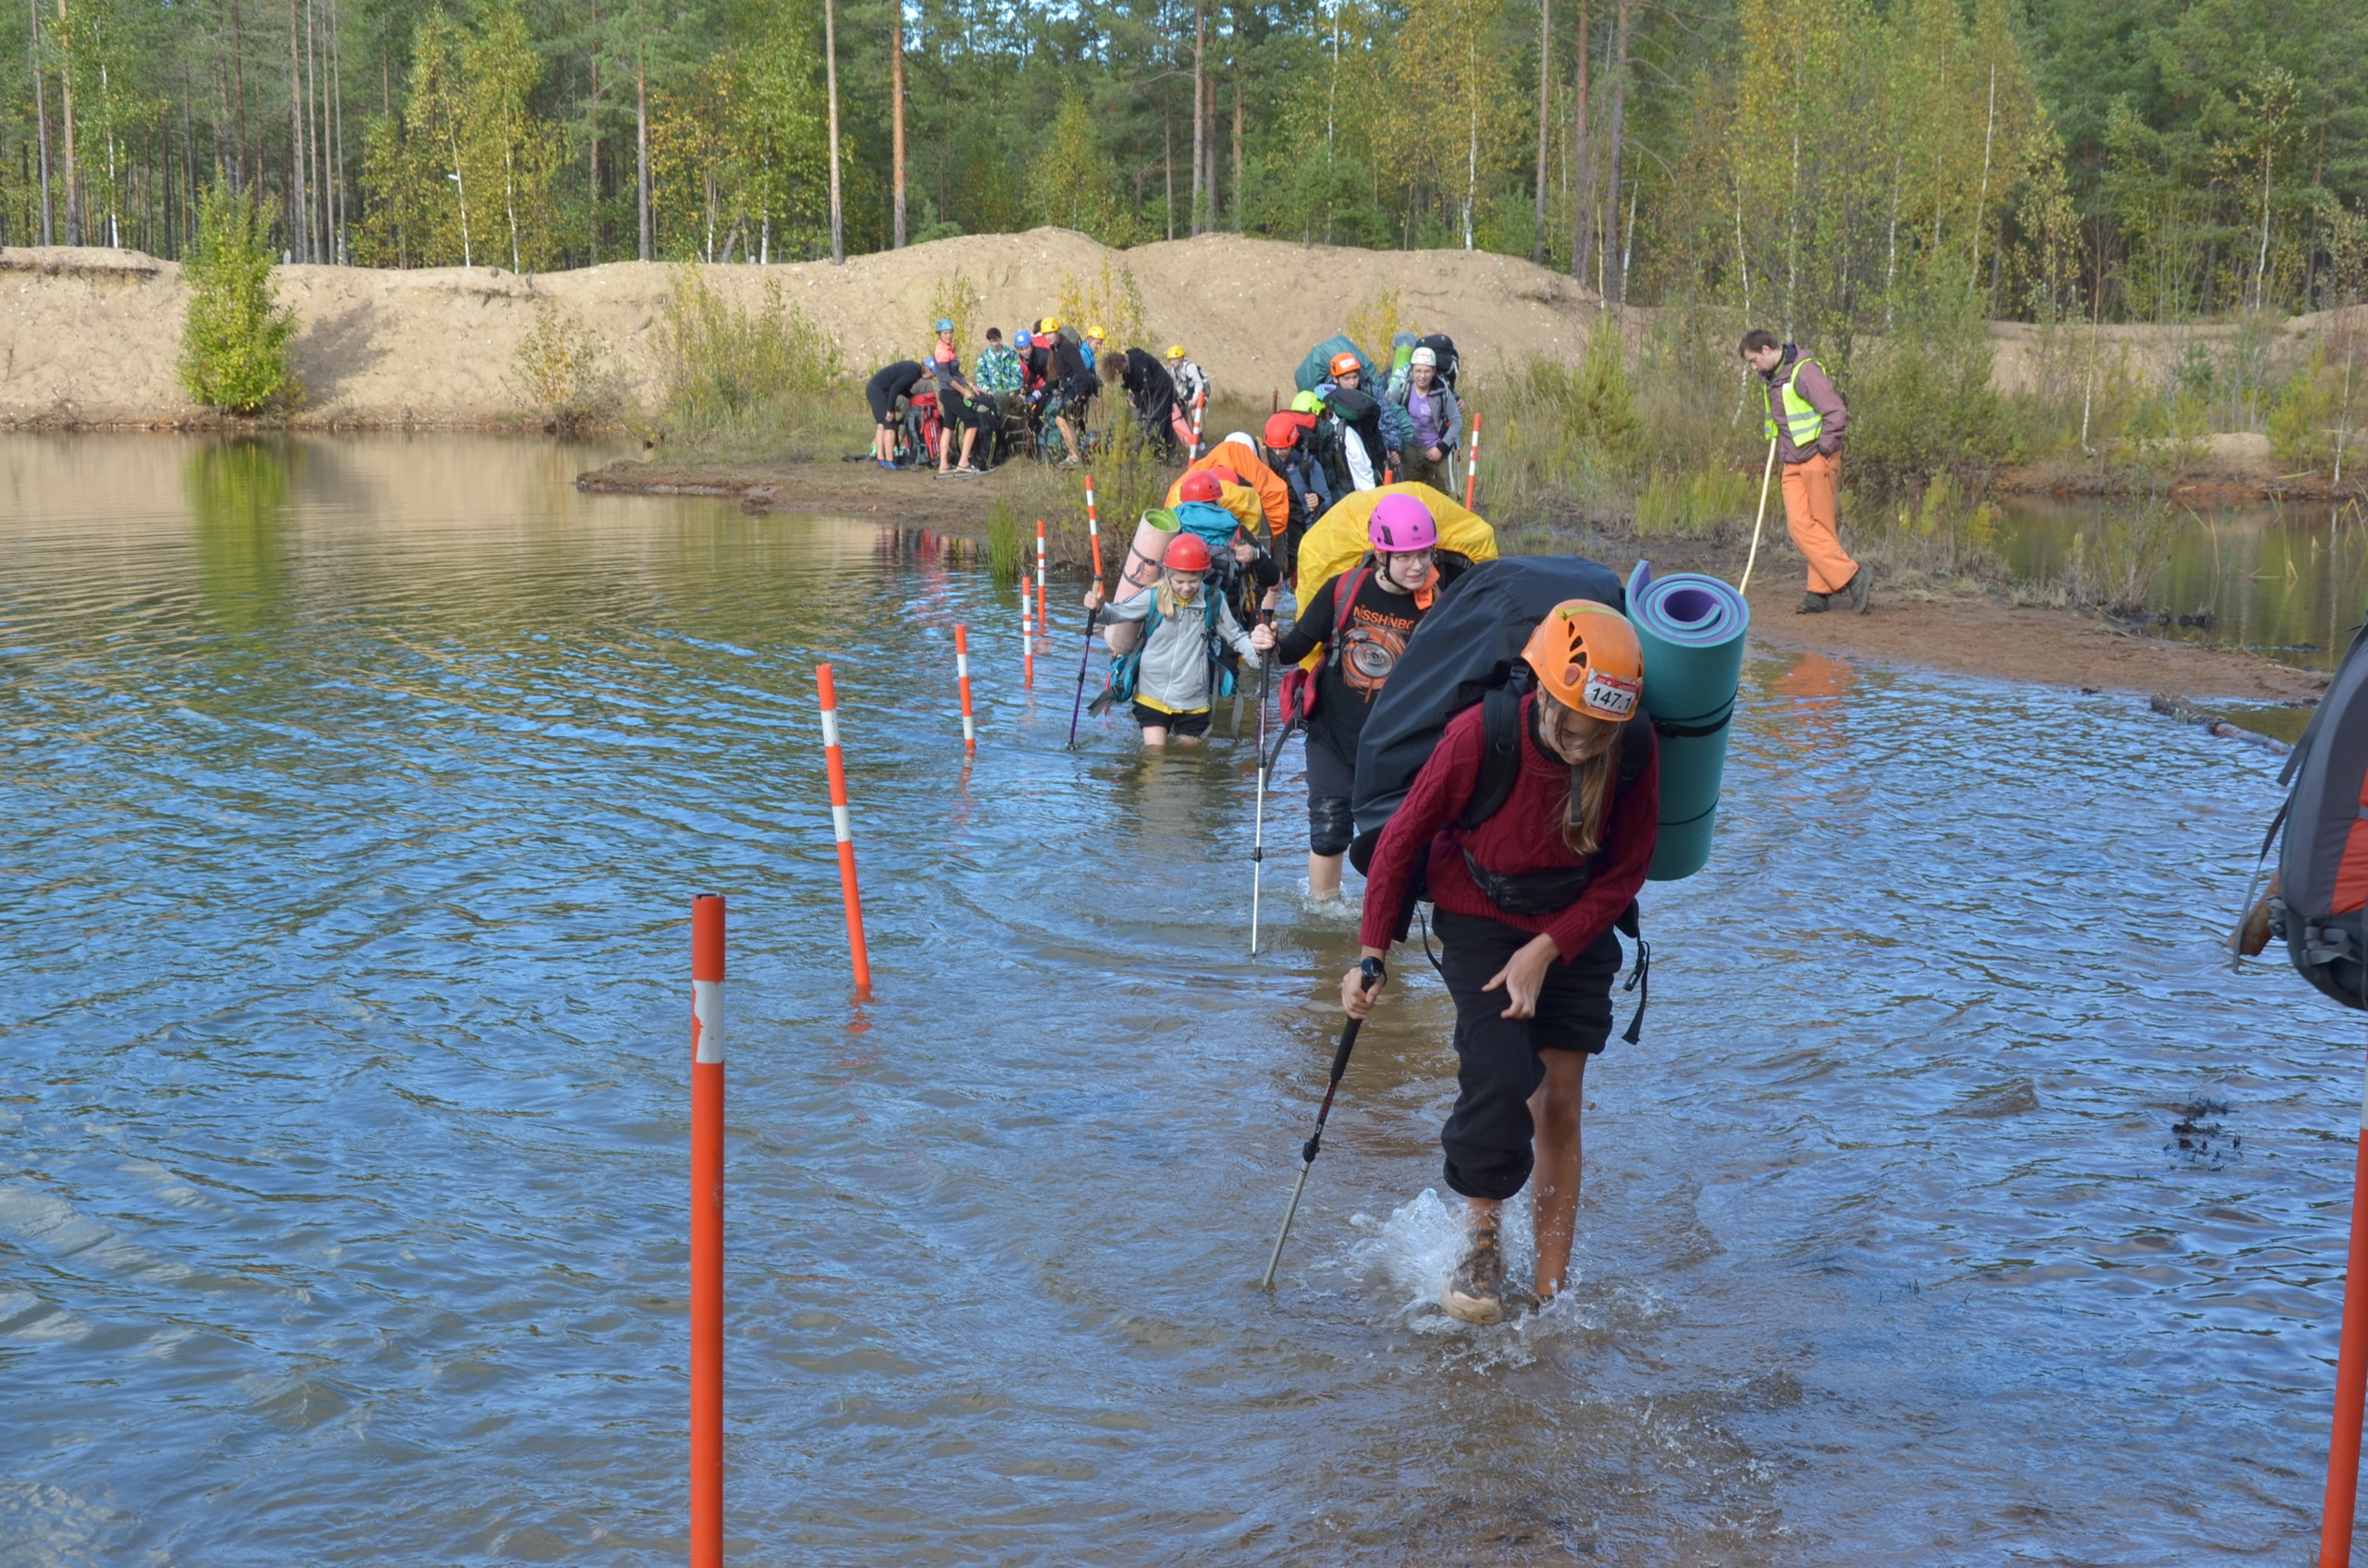
КОНТРОЛЬНЫЙ МАРШРУТ

Slide 9
КОНТРОЛЬНЫЙ МАРШРУТ
КМ определенного километража с техническими заданиями на этапах маршрута проходится с определенным грузом (контрольным грузом), за определенное время (контрольное время). Ошибки на технических этапах маршрута штрафуются. Может быть установлено контрольное количество штрафных баллов, набор которого означает незачет этапа.
КМ – это модель маршрута похода, к которому проверяется группа. Всех нюансов похода в модели не предусмотришь, поэтому кроме оценивания действий обучающихся в секундах и баллах значение имеют наблюдения проверяющих и их экстраполяция на планируемое прохождение маршрута похода.

Slide 10
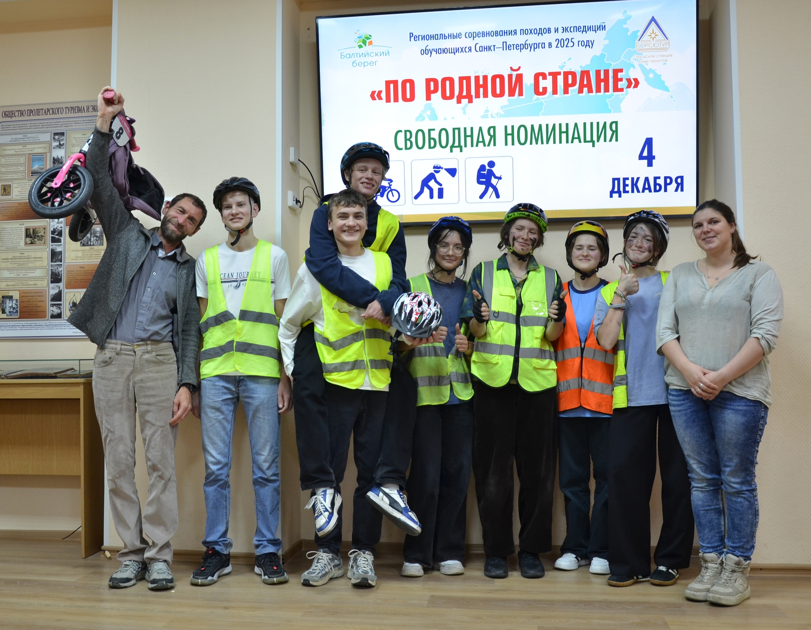
ЗАЩИТА ПОХОДА

Slide 11
ЗАЩИТА ПОХОДА
Представляется два отчета об организации образовательной деятельности в ТКЦ: письменный и устный. Письменный отчет – базово-вспомогательный, устный – определяющий.
Образовательная результативность ТКЦ определяется количеством набранных группой призовых баллов.
Личный результат в ТКЦ определяется путем деления групповых баллов на определяемый с помощью социологического опроса «коэффициент трудового участия».

Slide 12
Отчетные материалы
В письменном отчете, включающем в себя маршрутную книжку, представляются результаты работы в ТКЦ обучающихся (членов походной группы), педагога (руководителя походной группы) и методиста (эксперта выпускающей МКК).
Выступлениями обучающихся на устном отчете представляются образовательные результаты ТКЦ: демонстрируется достигнутый уровень интеллектуального, социального и т.д. развития обучающихся.

Slide 13
СОРЕВНОВАНИЯ И КОНКУРСЫ
Проведение процедур аттестации в форме соревнований и конкурсов позволяет:
Повысить мотивацию обучающихся на стадии подготовки и подведения итогов похода.
Сравнить качество организуемой педагогами деятельности походных объединений обучающихся.
Проведение итоговой аттестации в форме соревнований позволяет также проверить качество работы экспертов МКК на стадии согласования маршрутных документов похода.

Slide 14
УРОВНИ ПРОВЕДЕНИЯ КОНКУРСОВ
Соревнования и конкурсы походов и экспедиций могут проводиться на муниципальном, региональном и федеральном уровне. В соревнованиях принимают участие одни и те же походы. Проведение соревнований на разных уровнях позволяет не только определить лучшие образовательные походы в масштабах России, но и является формой вертикального контроля деятельности муниципальных и региональных МКК образовательных учреждений.

Slide 15
БЛАГОДАРЮ ЗА ВНИМАНИЕ!

